Slide 1
«Лестница, ведущая к небесам» Учись доброму, так худое на ум не пойдет. (русская пословица)

Slide 3
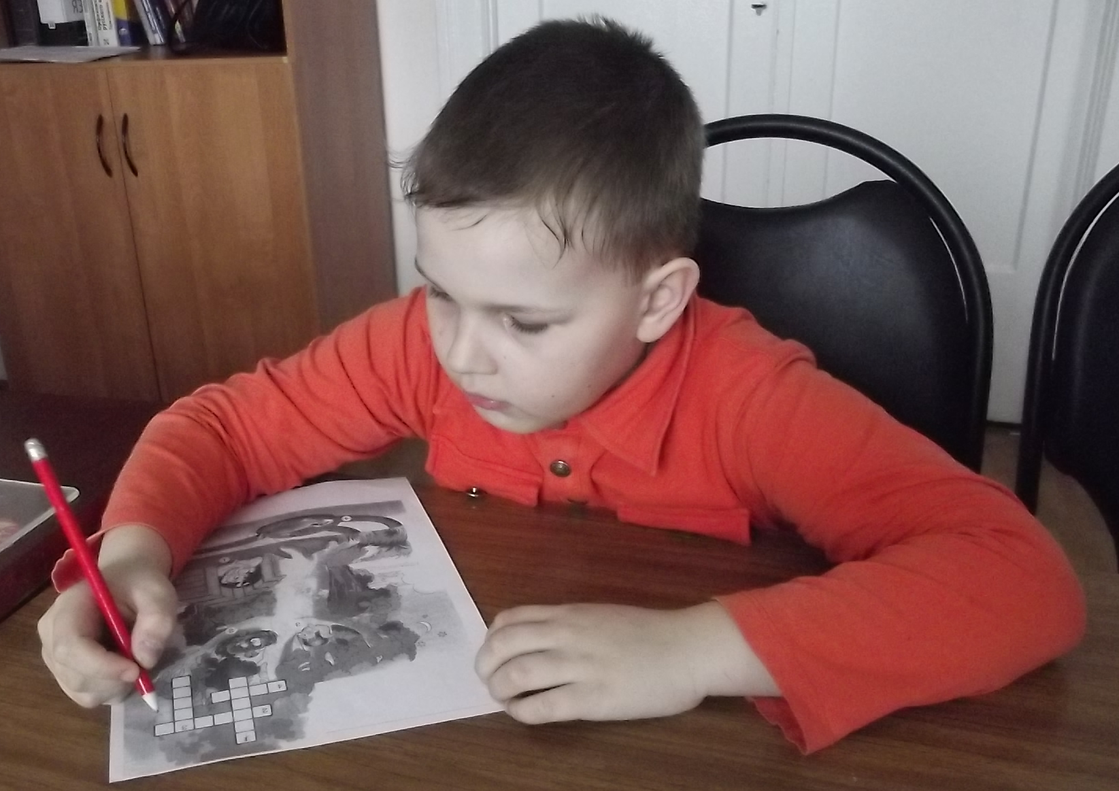

Slide 4
Цель образовательной программы
« В ладу с собой» :
формирование ценностных ориентаций, познавательной и социальной компетентностей.

Slide 5
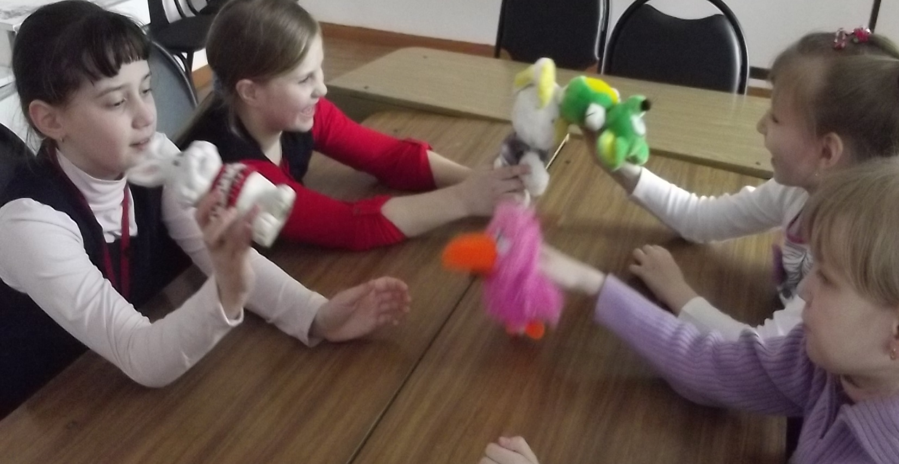

Slide 6
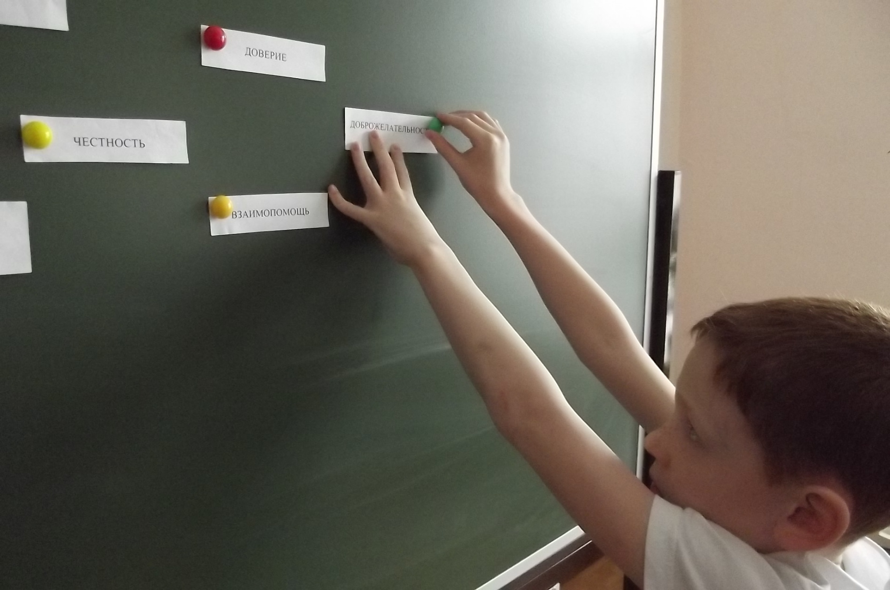

Slide 7
-
ЧТО ПОМОГАЕТ
НАМ ДРУЖИТЬ ?
Честность
Доброжелатель-ность
Взаимопомощь
Доверие
Правдивость
Общие интересы

Slide 8
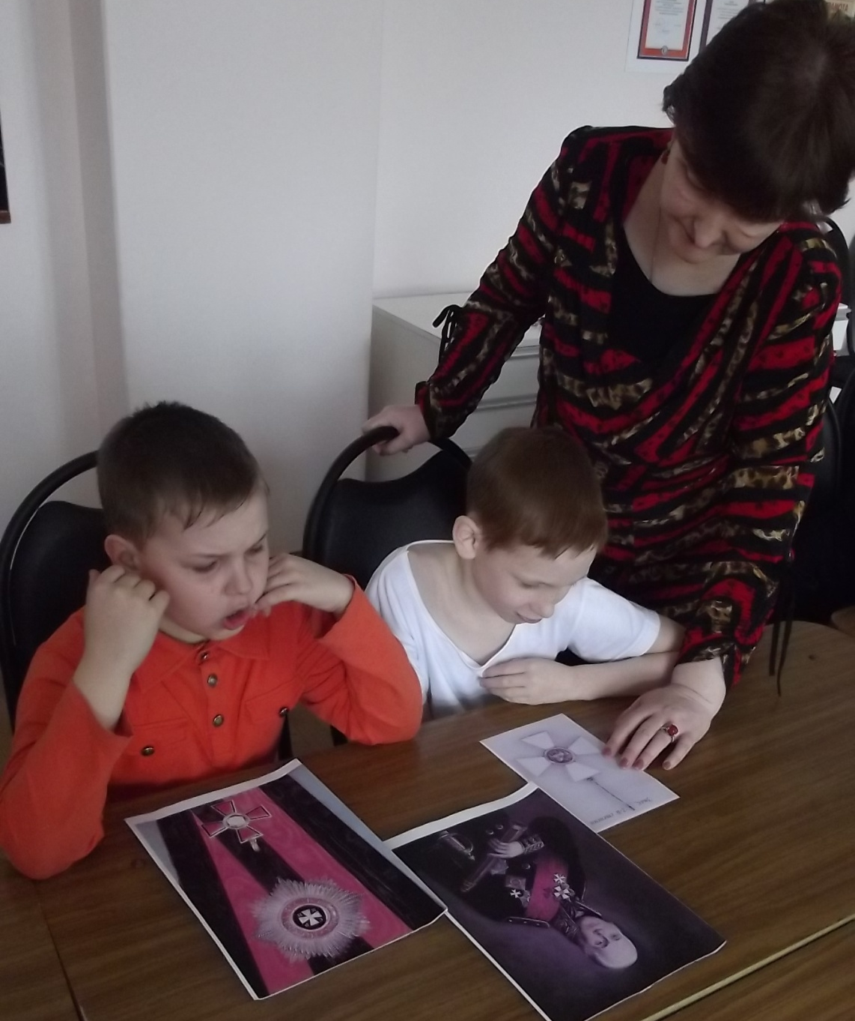

Slide 9
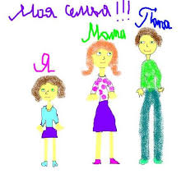

Slide 10
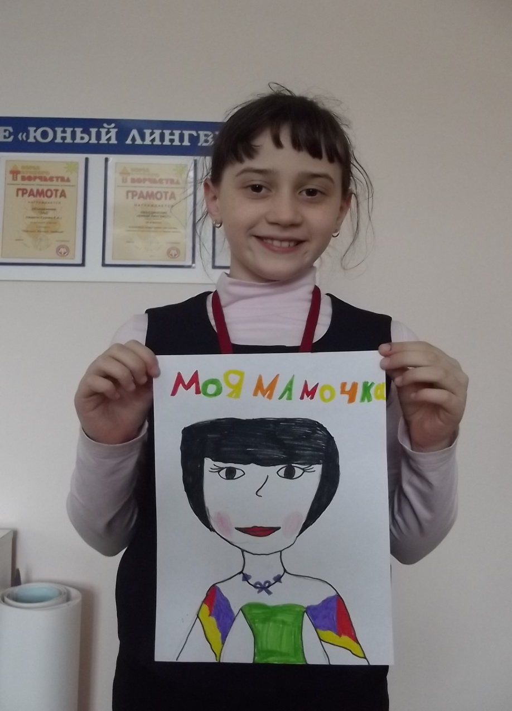

Slide 11
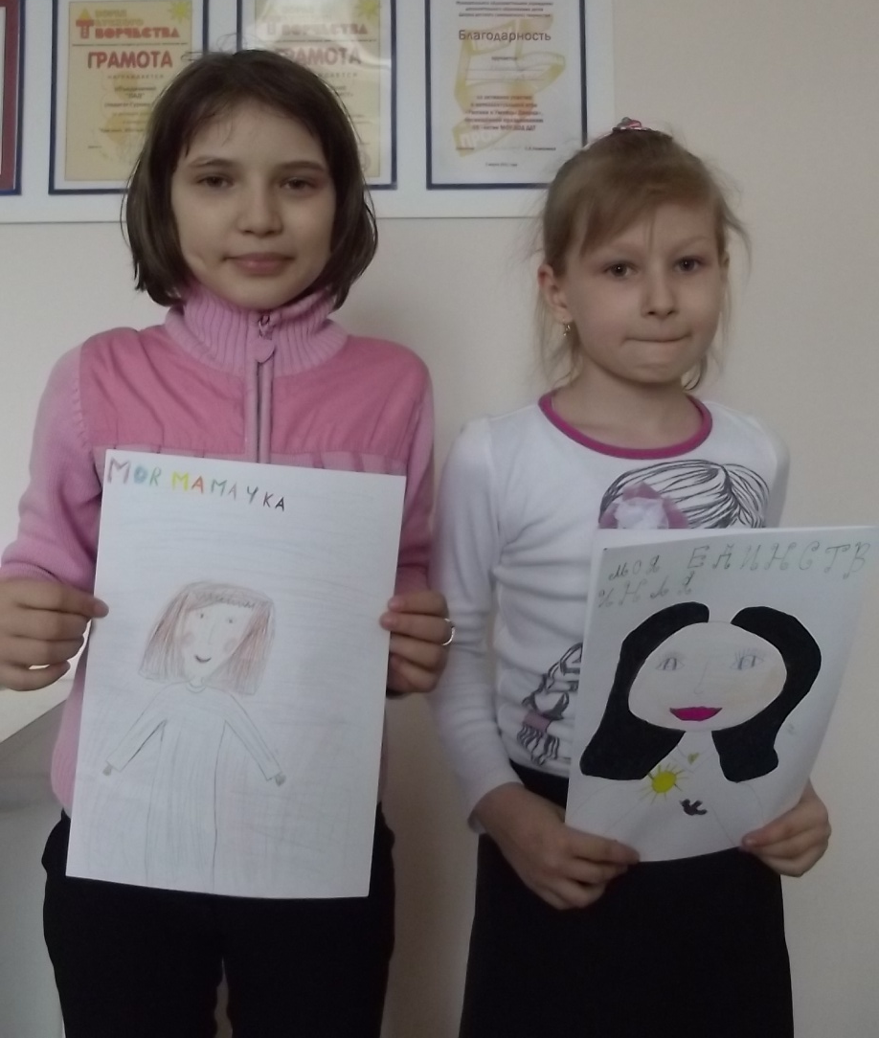
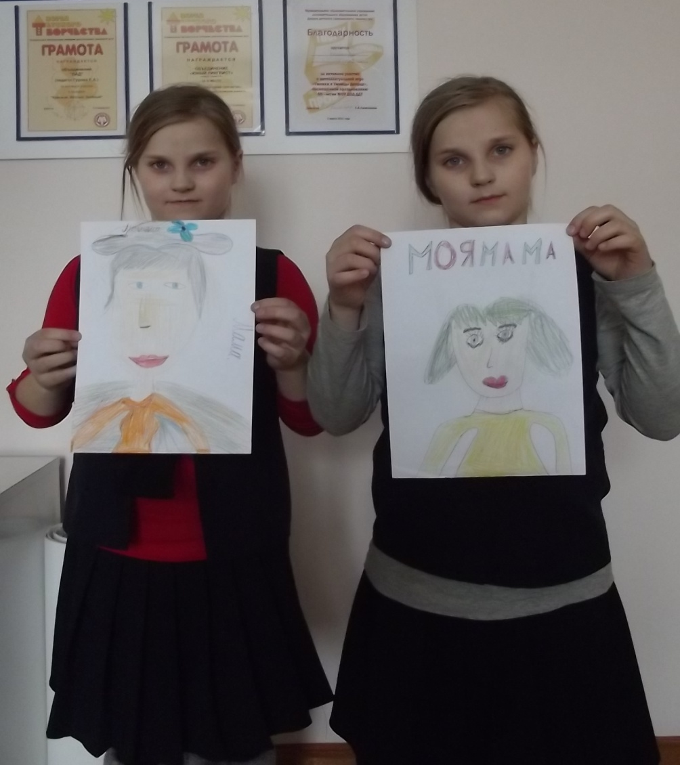

Slide 12
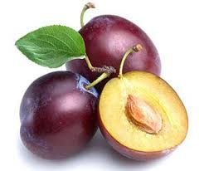

Slide 13
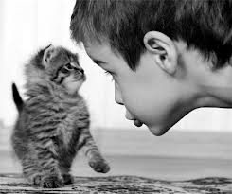
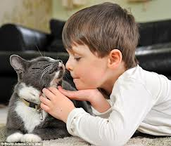
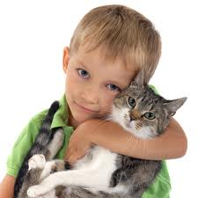
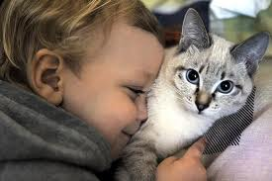

Slide 14
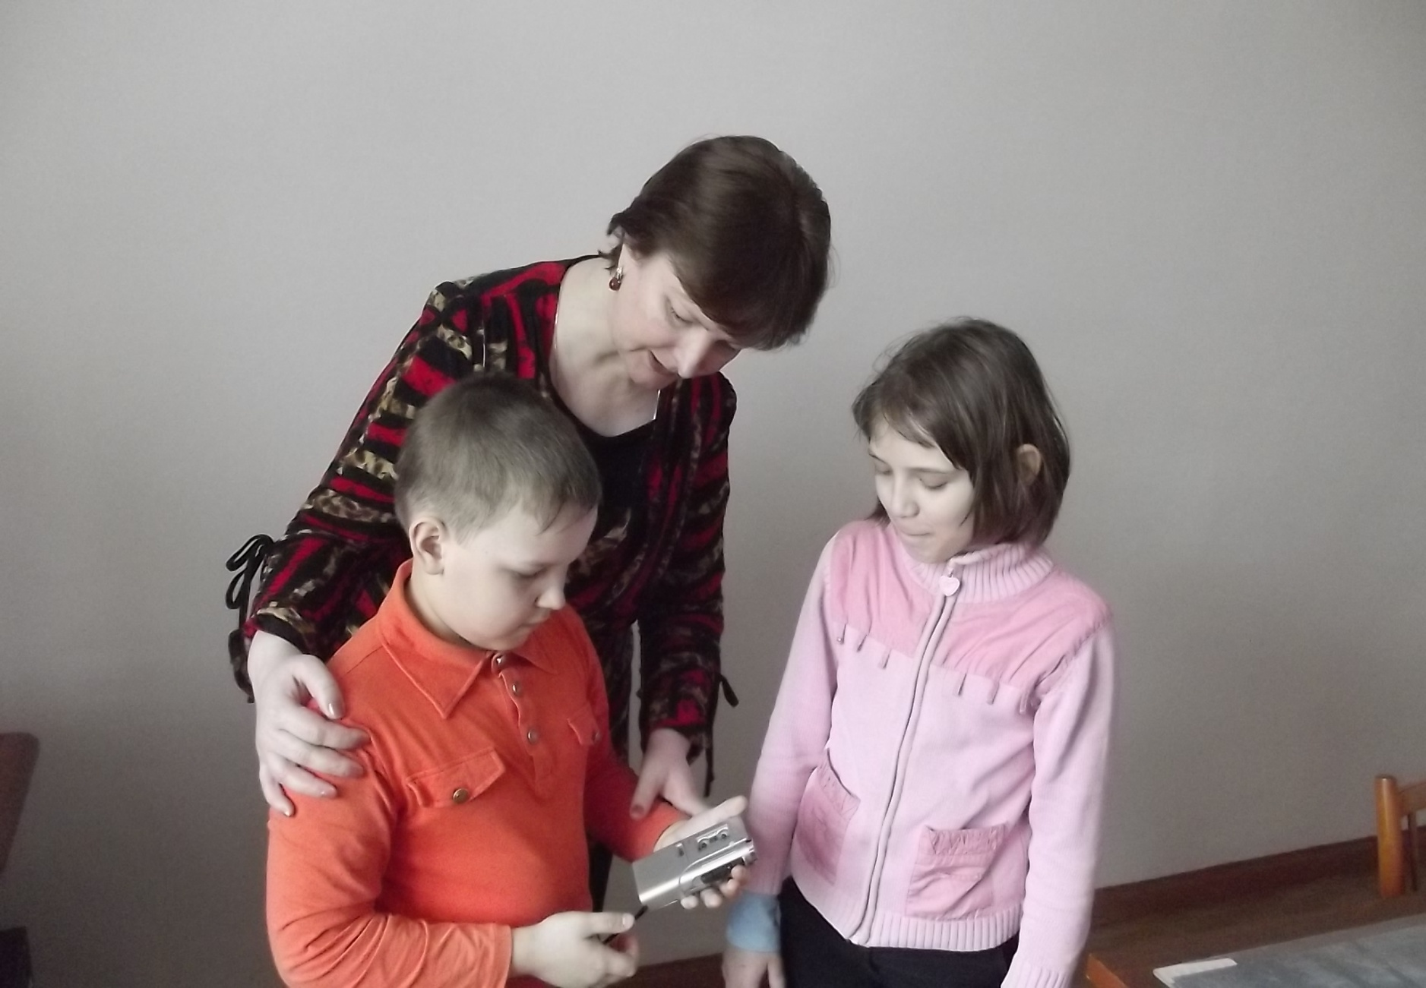

Slide 15
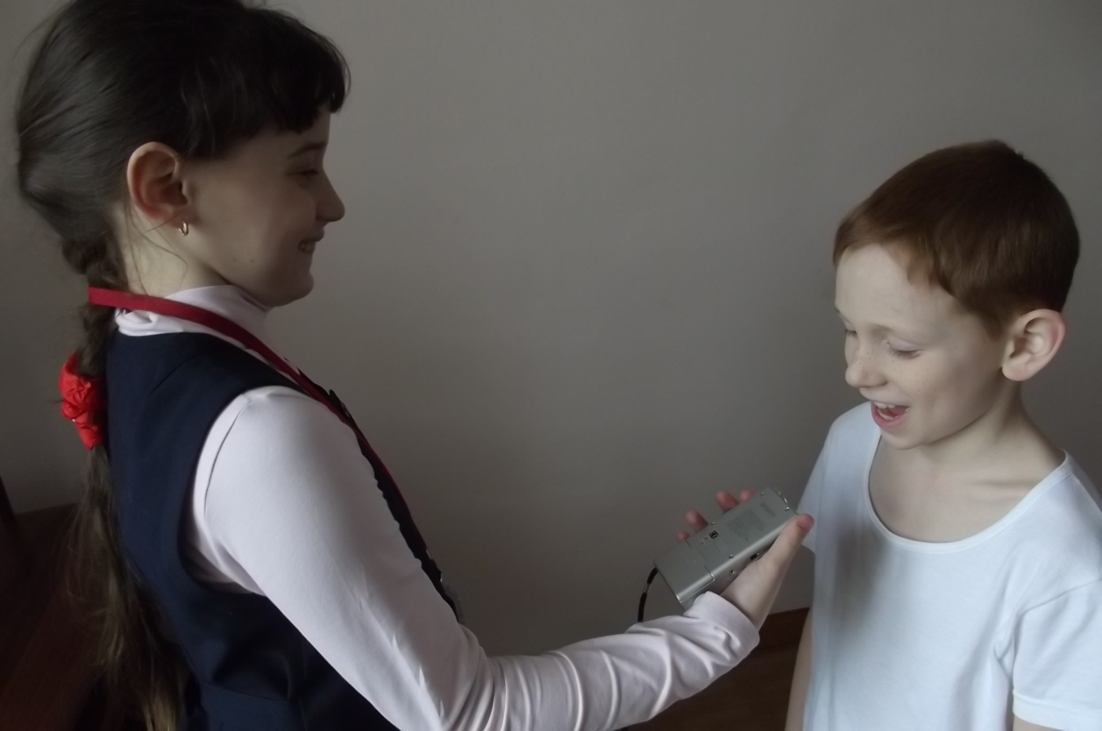

Slide 17
